Slide 1
Academie Engineering en Automotive
Kennisclips en weblectures
Ir Marjolein bron
namens peter de haan en rené beem, Bachelor automotive

Slide 2
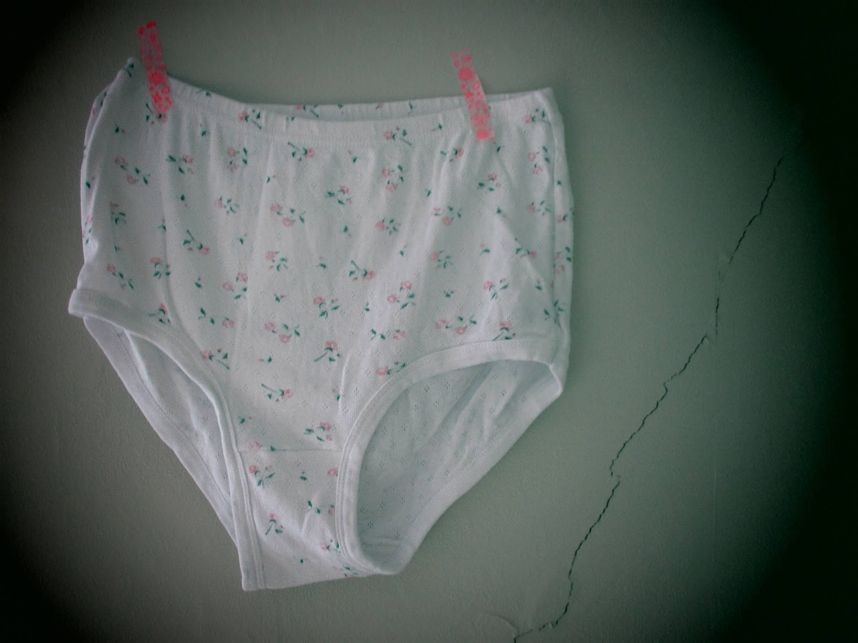
Hoe trek ik de aandacht, nu???
Liefde voor leren……….

Slide 3
Flipped classroom
Wellicht (over)bekend?
Basis wordt door de studenten thuis verworven
Filmpjes maken het aantrekkelijker

Slide 4
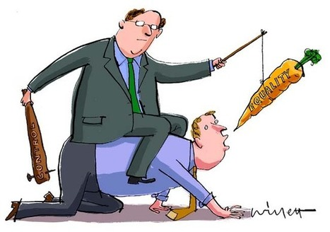
Controle / stimuleren voorbereiding??
Tijdens de pilot moesten de studenten de voorbereidingsopdracht maken
Opdracht was verwerkt in de voorbereidingsfilm voor het practicum
Resultaat meenemen naar de les
Geen voorbereiding: Géén toegang tot het practicum
Toelichting: omdat ze anders belangrijke informatie missen en het practicum verstoren (en de docent gaat dit niet herhalen)
Studenten (m.n. eerstejaars) trainen in wat er van hen verwacht wordt: “zo doen wij het hier”
De volgende middelen kunnen worden gebruikt om de voorbereiding te controleren:
Afnemen van een korte toets aan het begin van de les (In de pilot werd gebruik gemaakt van de ‘Socrative APP’);
Controle van de voorbereiding aan het begin van de les;
Digitaal in laten leveren van de voorbereiding vóór de les;
Digitale toets vóór de les.
Bron: https://ruimtevoorveranderen.nl/2014/11/01/van-wortel-en-stok-naar-intrinsieke-motivatie/

Slide 5
Wat hebben we geleerd?
Voorbereiding practica: vooral tijdbesparing!
Voorbereiding theorie: ‘priming’ bij moeilijke onderwerpen; verdieping in de les
In Corona-tijd: combi asynchroon (opgenomen filmpjes) en synchroon (les via
Teams)
Zorg altijd voor een kijkopdracht: waarom moet ik naar deze video kijken?
Opbouw: Why – How – What
(vergelijk Zelfdeterminatie van Robert-Jan Simons: Relevantie – Competentie – Verbinding – Autonomie)
Vind niet altijd zelf het wiel uit, veel open leermateriaal is beschikbaar

Slide 6
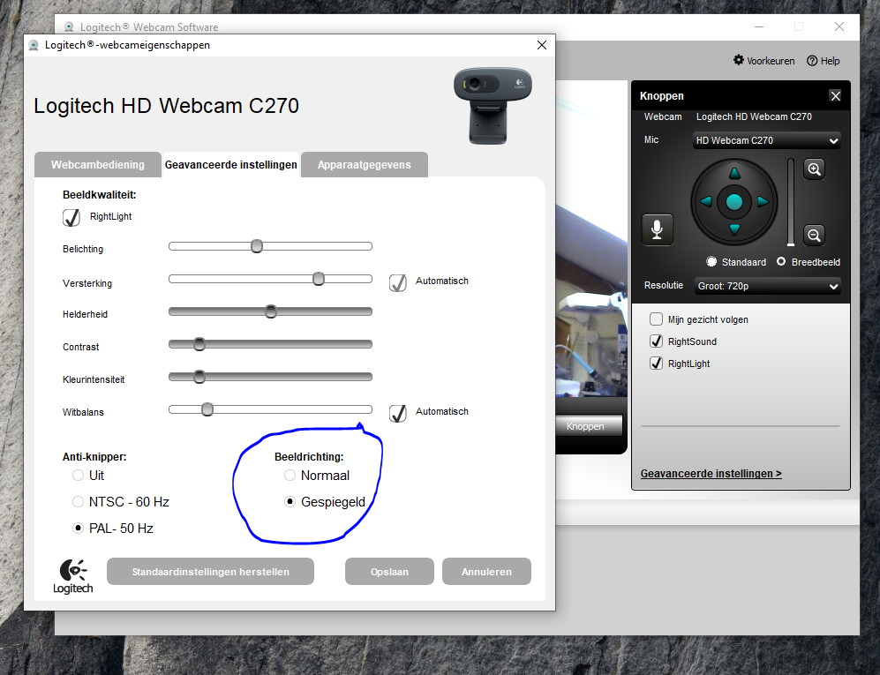
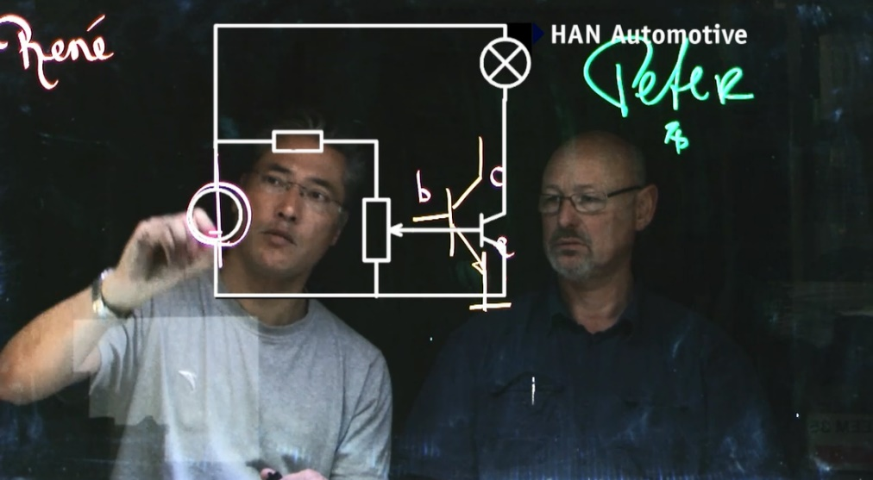
Technische weetjes en tips
Script uitschrijven (autocue)
Maakt ondertiteling makkelijk
Max. 10 minuten
Gebruik draadloze microfoon
Het raadsel van het transparante schoolbord…….

Slide 7
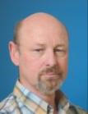
Meer weten?
Peter.dehaan@han.nl
06-55206393
Dank voor jullie aandacht!

